Slide 1
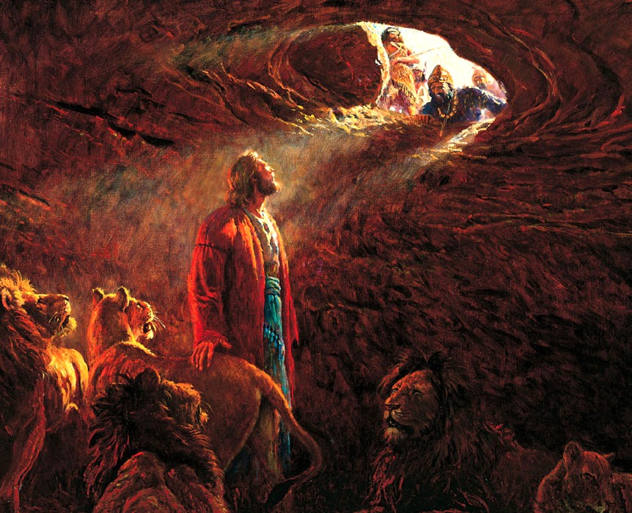
DANIEL
CAPÍTULO 6
A Cova dos Leões

Slide 3
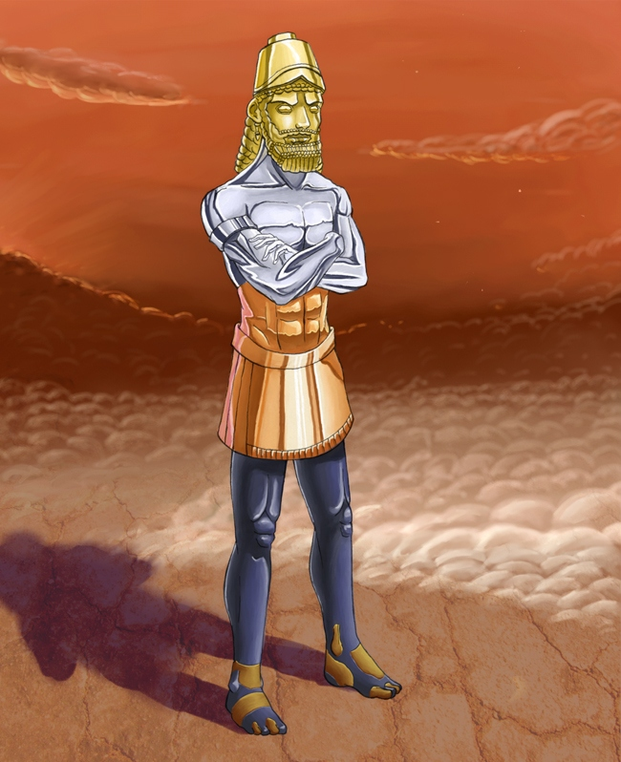
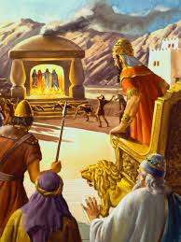
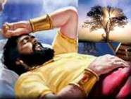
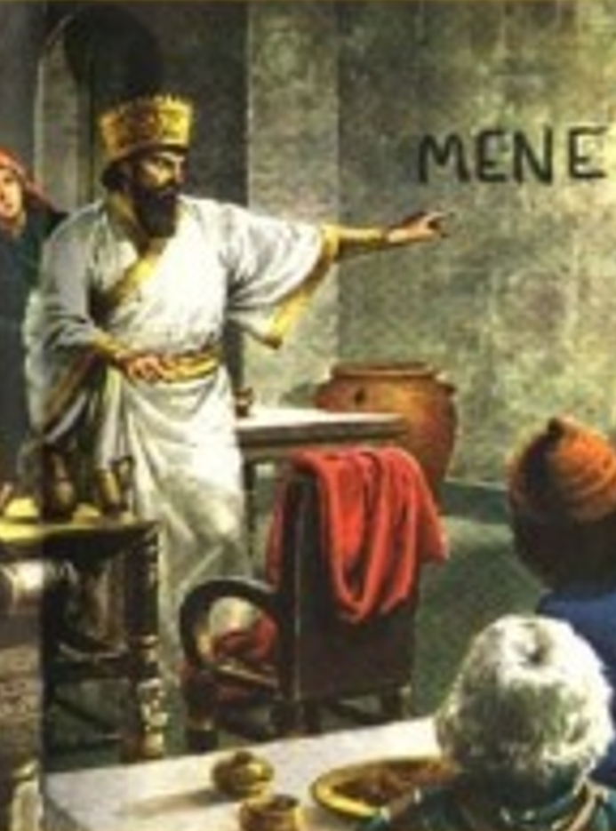
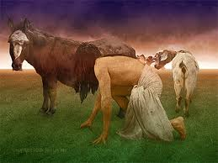
INTRODUÇÃO
ESTATUA
FORNALHA
CAPÍTULO 1
CAPÍTULO 2
CAPÍTULO 3
ARVORE
FESTA E QUEDA DE BELSAZAR
CAPÍTULO 4
CAPÍTULO 5

Slide 4
Daniel – Capítulo 6
II. A História das Nações (2-7)
A. O Primeiro Sonho de Nabucodonosor (2)
B. A Fornalha de Nabucodonosor (3)
C. O Segundo Sonho de Nabucodonosor (4)
D. A Festa e Queda de Belsazar (5)
E. A Cova de Leões de Dario (6)

Slide 5
Daniel – Capítulo 6
E. A Cova de Leões de Dario (6)
1. A Posição de Daniel (6:1-3)
1 E pareceu bem a Dario constituir sobre o reino cento e vinte príncipes, que estivessem sobre todo o reino; 2 E sobre eles três presidentes, dos quais Daniel era um, aos quais estes príncipes dessem conta, para que o rei não sofresse dano. 3 Então o mesmo Daniel sobrepujou a estes presidentes e príncipes; porque nele havia um espírito excelente; e o rei pensava constituí-lo sobre todo o reino.

Slide 6
Daniel – Capítulo 6
E. A Cova de Leões de Dario (6)
1. A Posição de Daniel (6:1-3)
Quem era este Dario, o novo governador da Babilônia? Os historiadores seculares afirmam desconhecer este personagem. Segundo eles, foram só três os reis persas com este nome: Dario I (522-486), Dario II (423-404) e Dario III (336-330). Desde que a queda do Império Babilônico aconteceu cerca de 536, nenhum Dario estava no poder.

Slide 7
Daniel – Capítulo 6
E. A Cova de Leões de Dario (6)
1. A Posição de Daniel (6:1-3)
Há três pontos de vista sobre a solução deste enigma entre os estudiosos: 1) Dario era Ciro mesmo, mas com um nome diferente, 2) Dario era o filho de Dario, Cambyses, que serviu debaixo seu pai como governador sobre Babilônia e mais tarde imperador do Império Medo Persa, e 3) Dario era Gubaru que foi apontado como governador sobre Babilônia quando a cidade foi tomada. Destas três possibilidades, a última é a melhor.

Slide 8
Daniel – Capítulo 6
E. A Cova de Leões de Dario (6)
1. A Posição de Daniel (6:1-3)
Heródoto, o historiador (185-188) registra que Belsazar era filho de Nabonido. As inscrições recentes encontradas, declaram que o exército persa, sob Gobrias, tomou Babilônia sem luta; que foi morto o filho do rei; e que Ciro entrou mais tarde. Pensa-se que Dario foi o Gobrias, referido nas placas babilônicas, ou, como diz Joséfo, Ciaxares, medo, sogro de Ciro. Na realidade tinha dois homens chamado Gobrias. Um era Ugbaru que capturou a cidade, mas morreu três semanas depois. O outro era Gubaru que foi feito governador de Babilônia por 14 anos (539-525 a.C.).

Slide 9
Daniel – Capítulo 6
E. A Cova de Leões de Dario (6)
1. A Posição de Daniel (6:1-3)
A Bíblia indica também que isso é o certo. Considere estas três coisas: Primeiro, tanto em Daniel 5:31, como em Daniel 11:1 esse novo governador é chamado "Dario, o medo". Ele não era persa. Ele não é men­cionado como sendo rei da Pérsia. Segundo, em Daniel 9:1 fala que Dario "foi constituído rei sobre o reino dos caldeus". Depois da queda de Babilônia, ela tornou-se uma província do Império Persa. A expressão "foi constituído" indica que havia uma autoridade superior a ele, que o constituiu e o colocou no cargo de rei.

Slide 10
Daniel – Capítulo 6
E. A Cova de Leões de Dario (6)
1. A Posição de Daniel (6:1-3)
Essa autoridade constituinte, sem dúvida, foi o rei do Império Persa, ao qual Dario estava submisso. Terceiro, a declaração de Daniel 5:31, "E Dario, o medo, ocupou o reino", também sustenta esta posição. Quando Ciro deixou a cidade de Babilônia, dentro de um ano depois que foi conquistada, ele fez Gubaru de fato rei sobre Babilônia. Provavelmente o comandante das tropas de Ciro, rei da Pérsia, passou a administrar a província até que Ciro assumisse o governo formalmente.

Slide 11
Daniel – Capítulo 6
E. A Cova de Leões de Dario (6)
1. A Posição de Daniel (6:1-3)
O nome “Dario” pode ser um título, significando “segurador do cetro”. Se não foi um título, era um segundo nome, que era bem comum naqueles dias.

Slide 12
Daniel – Capítulo 6
E. A Cova de Leões de Dario (6)
1. A Posição de Daniel (6:1-3)
Para exercer um melhor controle, e, ao que parece, também para uma melhor eficiência na cobrança de impostos, Dario resolveu dividir a Babilônia em 120 presidentes ou territórios. A palavra presidentes (“sátrapas”) significa “protetores do reino”. Três principes (“cabeças” ou “chefes”), que formavam uma espécie de tribunal de contas, foram estabelecidos sobre os 120 sátrapas. Cada principe tinha sob sua regência cerca de "40 sátrapas" e Daniel era um deles naquela corte.

Slide 13
Daniel – Capítulo 6
E. A Cova de Leões de Dario (6)
1. A Posição de Daniel (6:1-3)
A finalidade desse tribunal era evitar que os cofres do império fossem lesados, Como se deduz, a corrupção entre funcionários governamen­tais é um problema muito antigo.

Slide 14
Daniel – Capítulo 6
E. A Cova de Leões de Dario (6)
1. A Posição de Daniel (6:1-3)
Daniel, agora com mais de 80 anos de idade, mais uma vez foi dada a ele uma posição alta no governo. Deve ser notado que era a pratica de Ciro, mostrar muita tolerância com os lidares dos países conquistados. Talvez Deus queria que Daniel estivesse numa posição de influencia para conseguir a volta dos judeus para Judá. O decreto assinado por Ciro é fora do comum por causa dos privilégios que os judeus receberam. Talvez Daniel tinha uma parte no escrito do mesmo. A volta dos judeus foi feita no primeiro ano de Ciro, 538/537 A.C., (II Crôn. 36.22-23 e Esdras 1.1-2), que indica que este capítulo aconteceu alguns meses depois.

Slide 15
Daniel – Capítulo 6
E. A Cova de Leões de Dario (6)
1. A Posição de Daniel (6:1-3)
Como Daniel foi cuidadoso no desempenho das suas funções! A frase “Daniel se distinguiu destes” no hebraico indica uma continuidade de ação. Daniel estava regularmente distinguindo-se sobre os outros dois presidentes. Ele não era somente piedoso e fervoroso na sua vida espiritual, mas também zeloso e consciencioso no seu trabalho secular. Por isso, o rei o queria destcar sobre todos os príncipes e sátrapas.

Slide 16
Daniel – Capítulo 6
E. A Cova de Leões de Dario (6)
1. A Posição de Daniel (6:1-3)
2. A Conspiração dos Príncipes (6:4-9)
a. A Busca Para Uma Ocasião Contra Daniel (6:4-5)
4 Então os presidentes e os príncipes procuravam achar ocasião contra Daniel a respeito do reino; mas não podiam achar ocasião ou culpa alguma; porque ele era fiel, e não se achava nele nenhum erro nem culpa. 5 Então estes homens disseram: Nunca acharemos ocasião alguma contra este Daniel, se não a acharmos contra ele na lei do seu Deus.

Slide 17
Daniel – Capítulo 6
E. A Cova de Leões de Dario (6)
1. A Posição de Daniel (6:1-3)
2. A Conspiração dos Príncipes (6:4-9)
a. A Busca Para Uma Ocasião Contra Daniel (6:4-5)
A intenção do rei de promover a Daniel para um posto de maior poder no governo suscitou a inveja dos outros. Desde que a palavra “presidentes” está no plural, mostra que os outros dois presidentes estavam contra Daniel. Também desde que a palavra “sátrapas” mostra que varios deles fizerem parte desta conspiração, mas não eram todos, porque estavam espalhados no reino.

Slide 18
Daniel – Capítulo 6
E. A Cova de Leões de Dario (6)
1. A Posição de Daniel (6:1-3)
2. A Conspiração dos Príncipes (6:4-9)
a. A Busca Para Uma Ocasião Contra Daniel (6:4-5)
Provavelmente somente os sátrapas que moravam na cidade ou bem perto fizeram parte nisto. Eles seriam passados para trás e um estrangeiro teria poder sobre eles. O espírito de inveja é, sem dúvida alguma, um espírito destruidor. Talvez fosse também temor, pois eles sabiam que era um homem honesto e não toleraria pessoas desonestas na administração.

Slide 19
Daniel – Capítulo 6
E. A Cova de Leões de Dario (6)
1. A Posição de Daniel (6:1-3)
2. A Conspiração dos Príncipes (6:4-9)
a. A Busca Para Uma Ocasião Contra Daniel (6:4-5)
Eles sabiam que seriam fiscalizados por Daniel e que ele exigiria a maior exatidão possível no desempenho das funções de cada um. Eles não podiam achar nenhuma “ocasião” (pretexto ou causa de queixar) ou “culpa” (“falta” ou “corrupção”). Daniel era um homem de honestidade e confiança. Mas, eles sendo desonestos, era fácil para ganhar a maioria de seu lucro através de meios ilícitos.

Slide 20
Daniel – Capítulo 6
E. A Cova de Leões de Dario (6)
1. A Posição de Daniel (6:1-3)
2. A Conspiração dos Príncipes (6:4-9)
a. A Busca Para Uma Ocasião Contra Daniel (6:4-5)
Se Daniel fosse colocado acima deles, uma grande parte do seu lucro seria grande­mente prejudicado.

Slide 21
Daniel – Capítulo 6
E. A Cova de Leões de Dario (6)
1. A Posição de Daniel (6:1-3)
2. A Conspiração dos Príncipes (6:4-9)
a. A Busca Para Uma Ocasião Contra Daniel (6:4-5)
Desde que não podiam atacar seu comportamento publico e serviço, foi decidido achar alguma coisa na sua religião que pudesse ajudá-los. Isto mostra duas coisas de Daniel. Primeiro, eles conheciam seu comportamento religioso. Daniel não manteve suas convicções religiosas em segredo.

Slide 22
Daniel – Capítulo 6
E. A Cova de Leões de Dario (6)
1. A Posição de Daniel (6:1-3)
2. A Conspiração dos Príncipes (6:4-9)
a. A Busca Para Uma Ocasião Contra Daniel (6:4-5)
Segundo, eles acreditavam que Daniel não mudaria seu comportamento ou crença por nada. Daniel mostrou para os outros que o seu Deus era a coisa mais importante no mundo, mais importante do que a sua vida.

Slide 23
Daniel – Capítulo 6
E. A Cova de Leões de Dario (6)
1. A Posição de Daniel (6:1-3)
2. A Conspiração dos Príncipes (6:4-9)
a. A Busca Para Uma Ocasião Contra Daniel (6:4-5)
b. O Pedido Para Dario Fazer Um Decreto (6:6-8)
6 Então estes presidentes e príncipes foram juntos ao rei, e disseram-lhe assim: Ó rei Dario, vive para sempre! 7 Todos os presidentes do reino, os capitães e príncipes, conselheiros e governadores, concordaram em promulgar um edito real e confirmar a proibição que qualquer que, por espaço de trinta dias, fizer uma petição a qualquer deus, ou a qualquer homem, e não a ti, ó rei, seja lançado na cova dos leões.

Slide 24
Daniel – Capítulo 6
E. A Cova de Leões de Dario (6)
1. A Posição de Daniel (6:1-3)
2. A Conspiração dos Príncipes (6:4-9)
a. A Busca Para Uma Ocasião Contra Daniel (6:4-5)
b. O Pedido Para Dario Fazer Um Decreto (6:6-8)
8 Agora, pois, ó rei, confirma a proibição, e assina o edito, para que não seja mudado, conforme a lei dos medos e dos persas, que não se pode revogar.

Slide 25
Daniel – Capítulo 6
E. A Cova de Leões de Dario (6)
1. A Posição de Daniel (6:1-3)
2. A Conspiração dos Príncipes (6:4-9)
a. A Busca Para Uma Ocasião Contra Daniel (6:4-5)
b. O Pedido Para Dario Fazer Um Decreto (6:6-8)
"Todos os príncipes do reino...tomaram conselho a fim de estabelecerem um edito real" - Esta afirmação era verdadeira? De jeito nenhum. Daniel nem sequer fora consulta­do. E nem podia ter sido, pois o decreto visava tão somente gerar um conflito entre ele e o rei.

Slide 26
Daniel – Capítulo 6
E. A Cova de Leões de Dario (6)
1. A Posição de Daniel (6:1-3)
2. A Conspiração dos Príncipes (6:4-9)
a. A Busca Para Uma Ocasião Contra Daniel (6:4-5)
b. O Pedido Para Dario Fazer Um Decreto (6:6-8)
A última parte do pedido - para que o rei confirmasse o decreto - seria a segurança de que não poderia ser mudado. Quando os decretos persas e medos eram confirmados e assinados pelo rei, tornavam-se irrevogáveis. Veja também Ester 1.19 e 8.8 para mais referências sobre este tipo de lei que não podia ser mudada.

Slide 27
Daniel – Capítulo 6
E. A Cova de Leões de Dario (6)
1. A Posição de Daniel (6:1-3)
2. A Conspiração dos Príncipes (6:4-9)
a. A Busca Para Uma Ocasião Contra Daniel (6:4-5)
b. O Pedido Para Dario Fazer Um Decreto (6:6-8)
c. O Selo do Decreto (6:9)
9 Por esta razão o rei Dario assinou o edito e a proibição.

Slide 28
Daniel – Capítulo 6
E. A Cova de Leões de Dario (6)
1. A Posição de Daniel (6:1-3)
2. A Conspiração dos Príncipes (6:4-9)
a. A Busca Para Uma Ocasião Contra Daniel (6:4-5)
b. O Pedido Para Dario Fazer Um Decreto (6:6-8)
c. O Selo do Decreto (6:9)
São capazes de imaginar como eles fizeram, elogiando-o exageradamente para fazê-lo crer que realmente desejavam honrá-lo! Depois, apresentaram o pedido de forma mentirosa, declarando que todos os presidentes, governadores, príncipes, conselheiros e prefeitos desejavam que o decerto proposto fosse assinado.

Slide 29
Daniel – Capítulo 6
E. A Cova de Leões de Dario (6)
1. A Posição de Daniel (6:1-3)
2. A Conspiração dos Príncipes (6:4-9)
a. A Busca Para Uma Ocasião Contra Daniel (6:4-5)
b. O Pedido Para Dario Fazer Um Decreto (6:6-8)
c. O Selo do Decreto (6:9)
O rei Dario, segundo nos parece, assinou aquele edito para beneficiar a si mesmo, sem se lembrar de que, por trás disso havia um inocente a ser condenado. Seu orgulho levou-o a ser enganado por aqueles que alegavam querer honrá-lo.

Slide 30
Daniel – Capítulo 6
E. A Cova de Leões de Dario (6)
1. A Posição de Daniel (6:1-3)
2. A Conspiração dos Príncipes (6:4-9)
3. A Oração de Daniel (6:10)
10 Daniel, pois, quando soube que o edito estava assinado, entrou em sua casa (ora havia no seu quarto janelas abertas do lado de Jerusalém), e três vezes no dia se punha de joelhos, e orava, e dava graças diante do seu Deus, como também antes costumava fazer.

Slide 31
Daniel – Capítulo 6
E. A Cova de Leões de Dario (6)
1. A Posição de Daniel (6:1-3)
2. A Conspiração dos Príncipes (6:4-9)
3. A Oração de Daniel (6:10)
Daniel orava três vezes no dia: de manhã, ao meio-dia, e a tarde (talvez por causa de Sal. 55.17); isso é, provavel­mente, 9:00 horas, 12:00 horas, e 15:00 horas. Para manter isto com sua vida rigorosa de político necessitava muita disciplina em sua vida. Agora ele ouvi sobre o decreto. O que ele deve fazer? Se ele continuasse a orar como de costume, ele iria cair na armadilha dos presidentes. Não seria mais sábio enganá-los por 30 dias? Ele poderia continuar a orar, mas só em segredo.

Slide 32
Daniel – Capítulo 6
E. A Cova de Leões de Dario (6)
1. A Posição de Daniel (6:1-3)
2. A Conspiração dos Príncipes (6:4-9)
3. A Oração de Daniel (6:10)
Sua vida não era mais importante do que orar de joelhos com as janelas abertas? Não, Daniel considerou seu testemunho mais importante do que a sua própria vida. Os verbos “se punha”, “orava” e “dava graças” no hebraico indica que ele não somente orava um dia, mas dias sucessivos. O fato que Daniel ficou de joelhos mostra seu desejo de deixar outros saber o que estava fazendo e mostrar exteriormente sua atitude interior de humildade e submissão a Deus.

Slide 33
Daniel – Capítulo 6
E. A Cova de Leões de Dario (6)
1. A Posição de Daniel (6:1-3)
2. A Conspiração dos Príncipes (6:4-9)
3. A Oração de Daniel (6:10)
4. A Persecução de Daniel (6:11-15)
a. A Evidencia Segurada Pelos Lideres (6:11)
11 Então aqueles homens foram juntos, e acharam a Daniel orando e suplicando diante do seu Deus.

Slide 34
Daniel – Capítulo 6
E. A Cova de Leões de Dario (6)
1. A Posição de Daniel (6:1-3)
2. A Conspiração dos Príncipes (6:4-9)
3. A Oração de Daniel (6:10)
4. A Persecução de Daniel (6:11-15)
a. A Evidencia Segurada Pelos Lideres (6:11)
b. A Evidencia Apresentado Para Dario (6:12-13)
12 Então se apresentaram ao rei e, a respeito do edito real, disseram-lhe: Porventura não assinaste o edito, pelo qual todo o homem que fizesse uma petição a qualquer deus, ou a qualquer homem, por espaço de trinta dias, e não a ti, ó rei, fosse lançado na cova dos leões? Respondeu o rei, dizendo: ...

Slide 35
Daniel – Capítulo 6
E. A Cova de Leões de Dario (6)
1. A Posição de Daniel (6:1-3)
2. A Conspiração dos Príncipes (6:4-9)
3. A Oração de Daniel (6:10)
4. A Persecução de Daniel (6:11-15)
a. A Evidencia Segurado Pelos Lidares (6:11)
b. A Evidencia Apresentado Para Dario (6:12-13)
... Esta palavra é certa, conforme a lei dos medos e dos persas, que não se pode revogar. 13 Então responderam ao rei, dizendo-lhe: Daniel, que é dos filhos dos cativos de Judá, não tem feito caso de ti, ó rei, nem do edito que assinaste, antes três vezes por dia faz a sua oração.

Slide 36
Daniel – Capítulo 6
E. A Cova de Leões de Dario (6)
1. A Posição de Daniel (6:1-3)
2. A Conspiração dos Príncipes (6:4-9)
3. A Oração de Daniel (6:10)
4. A Persecução de Daniel (6:11-15)
a. A Evidencia Segurada Pelos Lideres (6:11)
b. A Evidencia Apresentada Para Dario (6:12-13)
Observamos o mesmo espírito malicioso que existia no grupo que acusou Sadraque, Mesaque e Abednego; eles disseram também que eles não fizeram caso de ti. O fato de mencionarem que Daniel era um judeu, talvez indica uma atitude de racismo, ou na parte deles ou para com Dario.

Slide 37
Daniel – Capítulo 6
E. A Cova de Leões de Dario (6)
4. A Persecução de Daniel (6:11-15)
a. A Evidencia Segurada Pelos Lideres (6:11)
b. A Evidencia Apresentada Para Dario (6:12-13)
c. A Evidencia Cria Desgosto Para Com Dario (6:14-15)
14 Ouvindo então o rei essas palavras, ficou muito penalizado, e a favor de Daniel propôs dentro do seu coração livrá-lo; e até ao pôr do sol trabalhou para salvá-lo. 15 Então aqueles homens foram juntos ao rei, e disseram-lhe: Sabe, ó rei, que é lei dos medos e dos persas que nenhum edito ou decreto, que o rei estabeleça, se pode mudar.

Slide 38
Daniel – Capítulo 6
E. A Cova de Leões de Dario (6)
4. A Persecução de Daniel (6:11-15)
a. A Evidencia Segurada Pelos Lideres (6:11)
b. A Evidencia Apresentada Para Dario (6:12-13)
c. A Evidencia Cria Desgosto Para Com Dario (6:14-15)
A reação de Dario era de tristeza. Certamente isso não foi o que os inimigos de Daniel queriam. Sem duvida, eles queriam Dario ficar com raiva contra qualquer pessoa que violasse seu decreto. Talvez o rei quisesse saber se algum caso no passado, teve uma lei assim, revogada. Logo após o por do sol os homens voltaram para Dario, e ele precisava cumprir os requerimentos da lei.

Slide 39
Daniel – Capítulo 6
E. A Cova de Leões de Dario (6)
4. A Persecução de Daniel (6:11-15)
5. A Proteção de Daniel (6:16-24)
a. Lançado Na Cova de Leões (6:16-17)
16 Então o rei ordenou que trouxessem a Daniel, e lançaram-no na cova dos leões. E, falando o rei, disse a Daniel: O teu Deus, a quem tu continuamente serves, ele te livrará. 17 E foi trazida uma pedra e posta sobre a boca da cova; e o rei a selou com o seu anel e com o anel dos seus senhores, para que não se mudasse a sentença acerca de Daniel.

Slide 40
Daniel – Capítulo 6
E. A Cova de Leões de Dario (6)
4. A Persecução de Daniel (6:11-15)
5. A Proteção de Daniel (6:16-24)
a. Lançado Na Cova de Leões (6:16-17)
É evidente que o rei mandou chamar Daniel, por certo, para se certificar de que as testemunhas falavam a verdade. Daniel confirmou que sim. O texto não nos informa o diálogo ocorrido entre o rei e o velho profeta, mas, pela linguagem do mesmo rei, fica demonstra­do que houve um diálogo com o rei, antes de Daniel ser lançado.

Slide 41
Daniel – Capítulo 6
E. A Cova de Leões de Dario (6)
4. A Persecução de Daniel (6:11-15)
5. A Proteção de Daniel (6:16-24)
a. Lançado Na Cova de Leões (6:16-17)
É interessante notar as palavras de Dario acerca de Daniel: “O teu Deus, a quem tu continua­mente serves”. O testemunho de Daniel foi bem notado pelo rei e Dario era impressio­nado com a fidelidade de Daniel.

Slide 42
Daniel – Capítulo 6
E. A Cova de Leões de Dario (6)
4. A Persecução de Daniel (6:11-15)
5. A Proteção de Daniel (6:16-24)
a. Lançado Na Cova de Leões (6:16-17)
A palavra “cova” significa alguma coisa debaixo da terra, um buraco ou caverna cravada. Tem sido interpretado que, a "cova dos leões" onde Daniel foi lançado, tinha duas entradas: a primeira era uma espécie de "rampa" pela qual os animais entravam e a segunda uma espécie de "buraco", na extremidade superior, pelo qual os animais eram alimentados.

Slide 43
Daniel – Capítulo 6
E. A Cova de Leões de Dario (6)
4. A Persecução de Daniel (6:11-15)
5. A Proteção de Daniel (6:16-24)
a. Lançado Na Cova de Leões (6:16-17)
A pedra foi posta sobre a boca da cova, provavelmente, para evitar que alguém trouxesse uma corda e a colocasse por aquela porta, para que a entrada da cova não fosse violada. A cova provavelmente foi selada com cordas com cera colocada no nó e o selo real do rei impresso na cera.

Slide 44
Daniel – Capítulo 6
E. A Cova de Leões de Dario (6)
4. A Persecução de Daniel (6:11-15)
5. A Proteção de Daniel (6:16-24)
a. Lançado Na Cova de Leões (6:16-17)
b. Preocupação do Rei (6:18-20)
18 Então o rei se dirigiu para o seu palácio, e passou a noite em jejum, e não deixou trazer à sua presença instrumentos de música; e fugiu dele o sono. 19 Pela manhã, ao romper do dia, levantou-se o rei, e foi com pressa à cova dos leões. 20 E, chegando-se à cova, chamou por Daniel com voz triste; e disse o rei a Daniel: Daniel, servo do Deus vivo, dar-se-ia o caso que o teu Deus, a quem tu continuamente serves, tenha podido livrar-te dos leões?

Slide 45
Daniel – Capítulo 6
E. A Cova de Leões de Dario (6)
4. A Persecução de Daniel (6:11-15)
5. A Proteção de Daniel (6:16-24)
a. Lançado Na Cova de Leões (6:16-17)
b. Preocupação do Rei (6:18-20)
Daniel na cova dos leões famintos, estava mais sossegado do que o rei no palácio real. Deus poderia ter poupado Daniel da cova dos leões, mas Deus tinha planos mais elevados. Ele queria revelar o seu poder ao novo monarca de maneira muito mais convincente e gloriosa.

Slide 46
Daniel – Capítulo 6
E. A Cova de Leões de Dario (6)
4. A Persecução de Daniel (6:11-15)
5. A Proteção de Daniel (6:16-24)
a. Lançado Na Cova de Leões (6:16-17)
b. Preocupação do Rei (6:18-20)
O tempo do cativeiro estava findando e os reis persas tinham que ser preparados para conceder liberdade ao povo de Deus e permitir o seu retorno à pátria. Usando a má intenção dos inimigos do seu povo, Deus transformou aquele acontecimento numa oportunidade para fazer bem ao seu povo e para manifestar o seu poder.

Slide 47
Daniel – Capítulo 6
E. A Cova de Leões de Dario (6)
4. A Persecução de Daniel (6:11-15)
5. A Proteção de Daniel (6:16-24)
a. Lançado Na Cova de Leões (6:16-17)
b. Preocupação do Rei (6:18-20)
A Bíblia diz que Dario foi para a cova “pela manhã cedo”. A ideia aqui era, nos primeiro raios do sol. O fato que Dario apressou-se para a cova, mostra que ele tinha alguma esperança que Daniel estivesse são. Esta esperança somente poderia ser baseada sobre o testemunho de Daniel e talvez pelas histórias de Daniel e seus amigos no império babilônico.

Slide 48
Daniel – Capítulo 6
E. A Cova de Leões de Dario (6)
4. A Persecução de Daniel (6:11-15)
5. A Proteção de Daniel (6:16-24)
a. Lançado Na Cova de Leões (6:16-17)
b. Preocupação do Rei (6:18-20)
Antes de chegar na cova, Dario começa a chamar Daniel. Sem duvida, o fundo da cova era ainda escuro. Para a alegria e conforto de Dario ele descobre que Daniel de fato foi protegido pelo seu grande Deus.

Slide 49
Daniel – Capítulo 6
E. A Cova de Leões de Dario (6)
4. A Persecução de Daniel (6:11-15)
5. A Proteção de Daniel (6:16-24)
a. Lançado Na Cova de Leões (6:16-17)
b. Preocupação do Rei (6:18-20)
c. Preservação de Daniel (6:21-22)
21 Então Daniel falou ao rei: Ó rei, vive para sempre! 22 O meu Deus enviou o seu anjo, e fechou a boca dos leões, para que não me fizessem dano, porque foi achada em mim inocência diante dele; e também contra ti, ó rei, não tenho cometido delito algum.

Slide 50
Daniel – Capítulo 6
E. A Cova de Leões de Dario (6)
4. A Persecução de Daniel (6:11-15)
5. A Proteção de Daniel (6:16-24)
a. Lançado Na Cova de Leões (6:16-17)
b. Preocupação do Rei (6:18-20)
c. Preservação de Daniel (6:21-22)
O escritor da epístola aos Hebreus diz que os anjos são espíritos ministradores enviados para servir a favor daqueles que hão de herdar a salvação (Heb. 1:18, também Mat. 18:10). Talvez seja o mesmo anjo que estava com Sadraque, Mesaque e Abednego no forno. Talvez, Jesus mesmo.

Slide 51
Daniel – Capítulo 6
E. A Cova de Leões de Dario (6)
4. A Persecução de Daniel (6:11-15)
5. A Proteção de Daniel (6:16-24)
a. Lançado Na Cova de Leões (6:16-17)
b. Preocupação do Rei (6:18-20)
c. Preservação de Daniel (6:21-22)
d. Comando do Rei (6:23-24)

Slide 52
Daniel – Capítulo 6
E. A Cova de Leões de Dario (6)
4. A Persecução de Daniel (6:11-15)
5. A Proteção de Daniel (6:16-24)
d. Comando do Rei (6:23-24)
1) Soltando Daniel (6:23)
23 Então o rei muito se alegrou em si mesmo, e mandou tirar a Daniel da cova. Assim foi tirado Daniel da cova, e nenhum dano se achou nele, porque crera no seu Deus.

Slide 53
Daniel – Capítulo 6
E. A Cova de Leões de Dario (6)
4. A Persecução de Daniel (6:11-15)
5. A Proteção de Daniel (6:16-24)
d. Comando do Rei (6:23-24)
1) Soltando Daniel (6:23)
2) Punindo Lideres (6:24)
24 E ordenou o rei, e foram trazidos aqueles homens que tinham acusado a Daniel, e foram lançados na cova dos leões, eles, seus filhos e suas mulheres; e ainda não tinham chegado ao fundo da cova quando os leões se apoderaram deles, e lhes esmigalharam todos os ossos.

Slide 54
Daniel – Capítulo 6
E. A Cova de Leões de Dario (6)
4. A Persecução de Daniel (6:11-15)
5. A Proteção de Daniel (6:16-24)
d. Comando do Rei (6:23-24)
1) Soltando Daniel (6:23)
2) Punindo Lideres (6:24)
Dario deu a ordem, talvez mesmo na cova, para a morte dos inimigos de Daniel. Estes homens não somente fizeram uma injustiça contra Daniel, mas também insultaram o rei usando de engano para alcançar seus propósitos. É bem provável que Dario os punisse, mesmo que Daniel estivesse morto.

Slide 55
Daniel – Capítulo 6
E. A Cova de Leões de Dario (6)
4. A Persecução de Daniel (6:11-15)
5. A Proteção de Daniel (6:16-24)
d. Comando do Rei (6:23-24)
1) Soltando Daniel (6:23)
2) Punindo Lideres (6:24)
Isso é registrado como um fato acontecido, sem nenhuma conotação de aprovação ou desaprovação.

Slide 56
Daniel – Capítulo 6
E. A Cova de Leões de Dario (6)
4. A Persecução de Daniel (6:11-15)
5. A Proteção de Daniel (6:16-24)
6. A Proclamação de Dario (6:25-27)
25 Então o rei Dario escreveu a todos os povos, nações e línguas que moram em toda a terra: A paz vos seja multiplicada. 26 Da minha parte é feito um decreto, pelo qual em todo o domínio do meu reino os homens tremam e temam perante o Deus de Daniel; porque ele é o Deus vivo e que permanece para sempre, e o seu reino não se pode destruir, e o seu domínio durará até o fim. 27 Ele salva, livra, e opera sinais e maravilhas no céu e na terra; ele salvou e livrou Daniel do poder dos leões.

Slide 57
Daniel – Capítulo 6
E. A Cova de Leões de Dario (6)
4. A Persecução de Daniel (6:11-15)
5. A Proteção de Daniel (6:16-24)
6. A Proclamação de Dario (6:25-27)
A frase "A paz vos seja multiplicada" era uma saudação oriental muito antiga. Esta saudação do rei Dario compreendia o estado de paz que seu reino desfrutava durante a sua gestão. Não há qualquer indicação neste decreto que Dario considerou Jeová seu Deus ou que tivesse renunciado a seus deuses. Nada mostra uma real conversão do rei.

Slide 58
Daniel – Capítulo 6
E. A Cova de Leões de Dario (6)
4. A Persecução de Daniel (6:11-15)
5. A Proteção de Daniel (6:16-24)
6. A Proclamação de Dario (6:25-27)
7. A Prosperidade de Daniel (6:28)
28 Este Daniel, pois, prosperou no reinado de Dario, e no reinado de Ciro, o persa.

Slide 59
Daniel – Capítulo 6
E. A Cova de Leões de Dario (6)
4. A Persecução de Daniel (6:11-15)
5. A Proteção de Daniel (6:16-24)
6. A Proclamação de Dario (6:25-27)
7. A Prosperidade de Daniel (6:28)
Daniel continuou a prosperar no reino destes dois homens. Desde que eles reinaram no mesmo tempo e que Dario era subordinado a Ciro. A última frase pode ser traduzida “no reinado de Dario, mesmo no reinado de Ciro, o persa.

Slide 60
Daniel – Capítulo 6
Comentário:
As profecias feitas nos próximos 6 capítulos tratam de uma sequencia de acontecimentos dos dias de Daniel até a vinda do Messias. Das quatro visões restantes, a primeira visão, encontrada neste capítulo 7, é a mais compreensiva, tratando o completo curso dos acontecimentos. As outras três visões trata de períodos ou dá ênfase sobre certos aspectos dentro do tempo considerado.

Slide 61
Daniel – Capítulo 6
Comentário:
Há muito simbolismo usado nestas visões, mas muito do simbolismo é claro no próprio contexto, e assim ninguém precisa adivinhar o sentido. As visões tem um cumpri­mento histórico-literal e a mesma deve ser exigida aos acontecimentos que ainda hão de ser cumpridos.

Slide 62
Daniel – Capítulo 6
Comentário:
A razão para dar esta síntese profética neste ponto da história é provavelmente o seguinte. Quando o povo de Deus foi levado cativo para Babilônia, pareceu, do ponto de visto humano, que Deus tinha terminado com eles. Mas Deus não estava terminado e queria seu povo saber disso. Israel não somente iria voltar do cativeiro, mas também, no tempo certo, seria visitado pelo Messias que libertaria o povo espiritualmente e fisicamente para o fazer uma grande e importante nação.

